Slide 1


Welcome to Laboratorium Dasar Fakultas Ilmu Komputer
Pertemuan ke - 14
Mata Kuliah :
Dasar Pemrograman

Slide 2


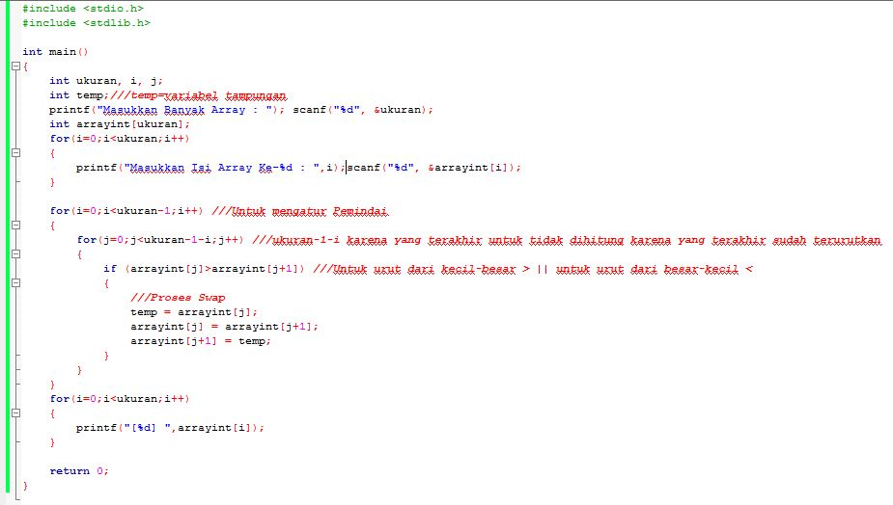
Contoh kasus 1
Diberikan sebuah array yang menggunakan tipe data integer. Dari array tersebut urutkanlah elemen-elemen array tersebut secara ascending (dari yang terkecil ke yang terbesar).

Slide 3

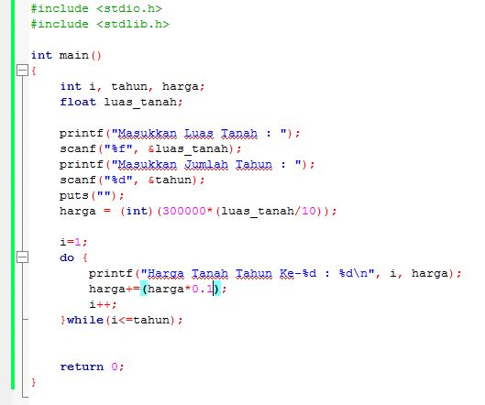
Contoh kasus 2
Di Indonesia harga jual tanah selalu meningkat tiap tahunnya. Apabila harga jual tanah sebesar Rp. 300.000/10 meter² dan kenaikan harganya 10% pertahun dari harga tahun sebelumnya, maka buatlah sebuah program yang dapat menghitung harga jual tanah setiap tahunnya, dengan luas tanah N meter² dan jumlah perhitungan M tahun.

Slide 4
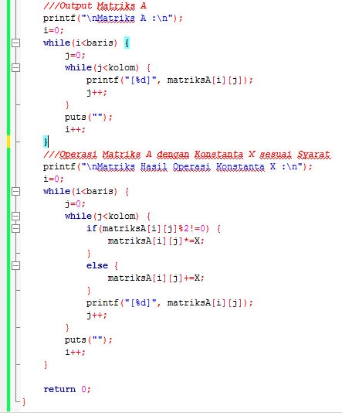
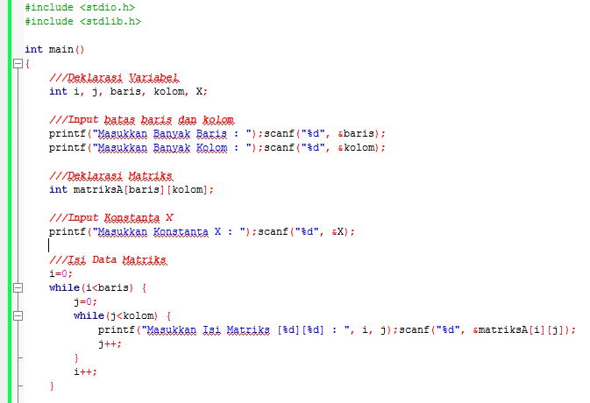
Contoh kasus 3
Diketahui sebuah Matriks A dan Konstanta X. Matriks A merupakan sebuah Array 2D yang Dinamis dan Konstanta X merupakan bilangan positif. Elemen-elemen dari Matriks A akan dioperasikan terhadap Konstanta X dengan syarat sebagai berikut :
Apabila Elemen Matriks A merupakan bilangan Ganjil Matriks maka Elemen tersebut akan dikalikan dengan Konstanta X
Apabila Elemen Matriks A merupakan bilangan Genap maka Elemen tersebut akan ditambahkan dengan Konstanta X

Slide 5

TERIMA KASIH

